Slide 1
EXPERENCIA DUAL
Manuel Zambrana Jiménez

Slide 2
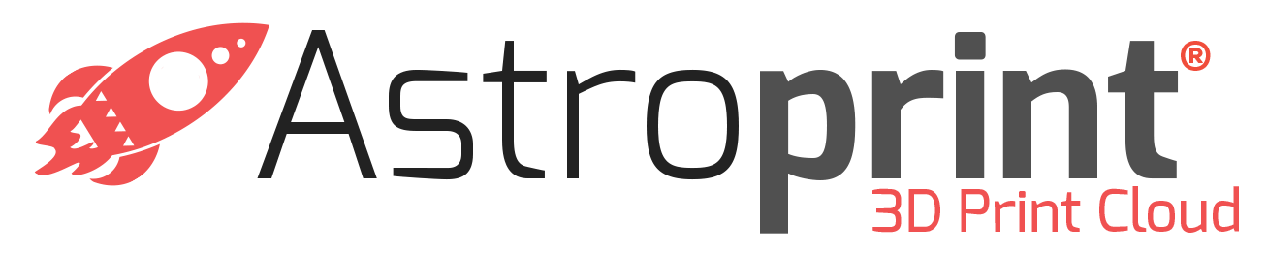
AstroPrint es una empresa la cual se dedica a desarrollar software para la administración de impresoras 3D a través de su nube.
Uno de sus productos mas utilizados es la AstroBox Touch, la cual es una pantalla táctil con la que podemos interactuar con nuestra impresora 3D y podemos ver la temperatura de la cama, enviar diseños 3D a nuestra impresora para imprimirlos, controlar la cola de archivos, ver la impresión en directo a través de una cámara…
Otros productos son: APP de escritorio, App móvil y Nube de AstroPrint.

Slide 3
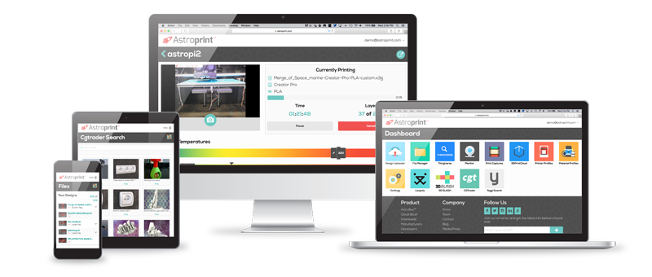

Slide 4
Herramientas utilizadas
Visual Studio como entorno de desarrollo principal durante toda la dual.
Ionic como framework principal + html + css + ts.
PostgreSql y MySQL Workbench como herramientas de BBDD

Slide 5
Proyectos Realizados
BBDD De Astroprint pasada a MySQL Workbench y PostgreSQL
Obtener mediante una app las marcas de impresoras 3D junto a sus modelos
Login, que he ido mejorando implementándole mas opciones
Instalación de su servidor y una AstroBox Touch Virtual

Slide 6
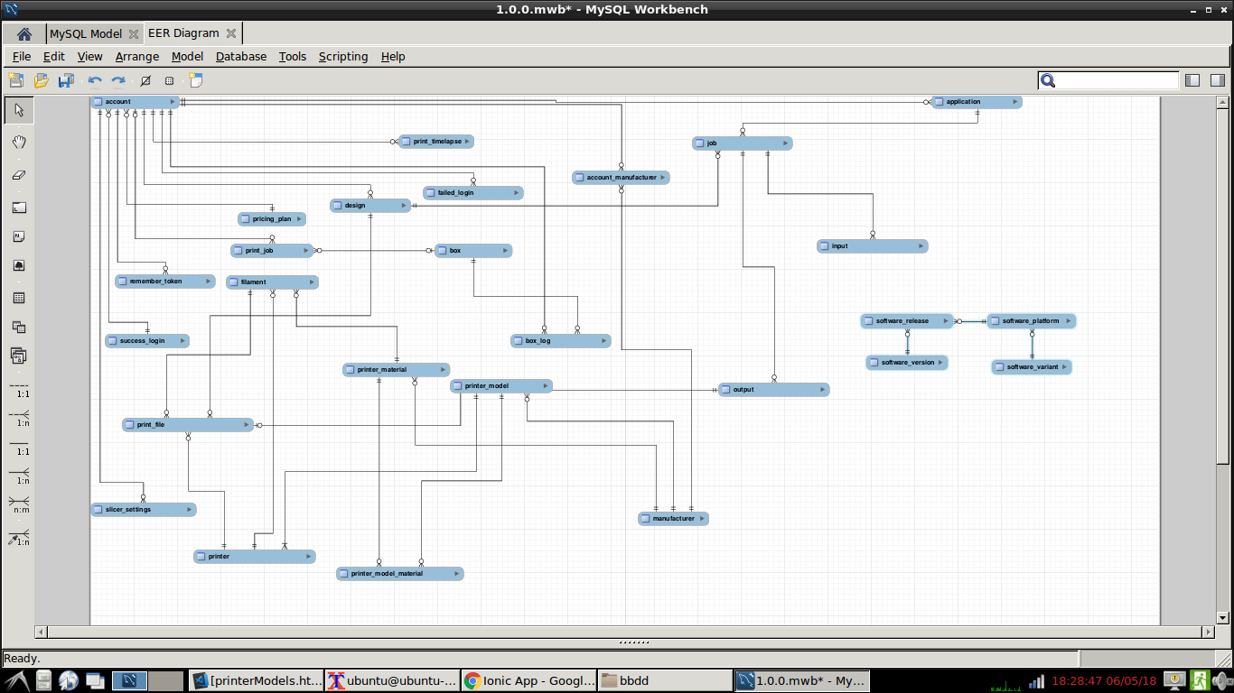
Proyecto de BBDD

Slide 7
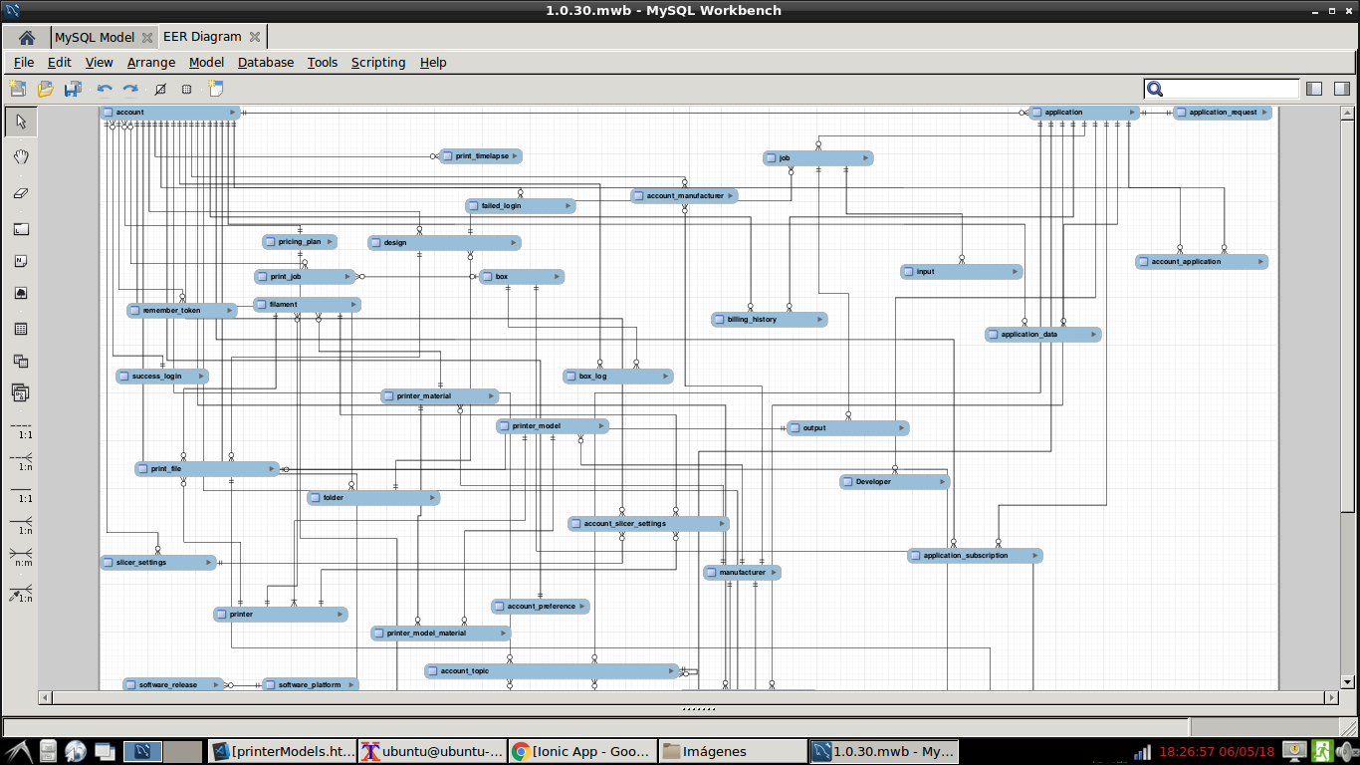

Slide 8
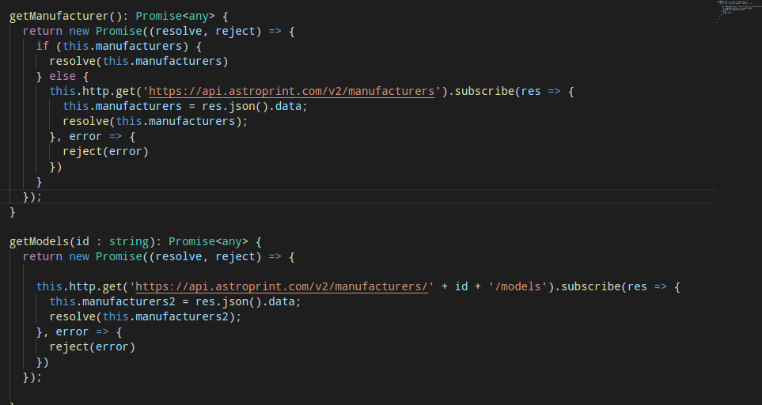
Primera app (manufacturer, model)

Slide 9
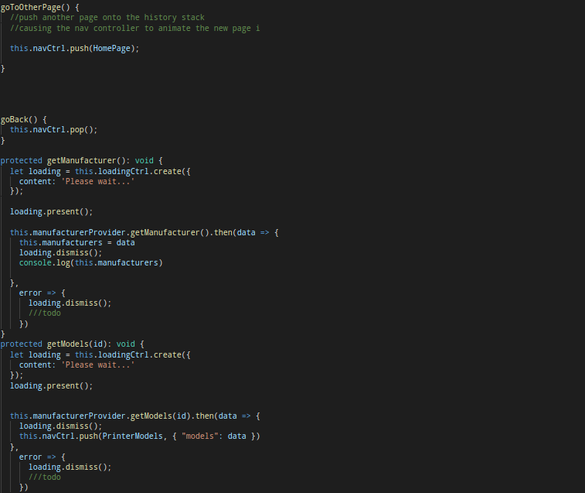

Slide 10
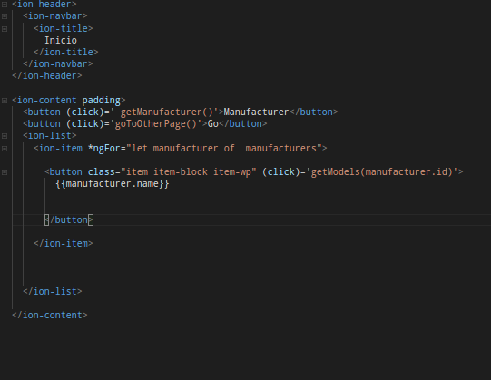

Slide 11
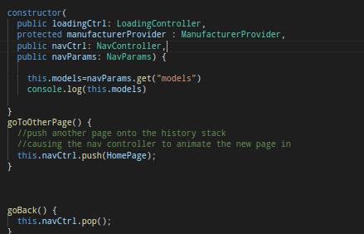

Slide 12
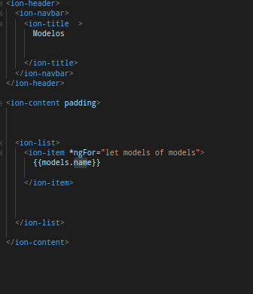

Slide 13
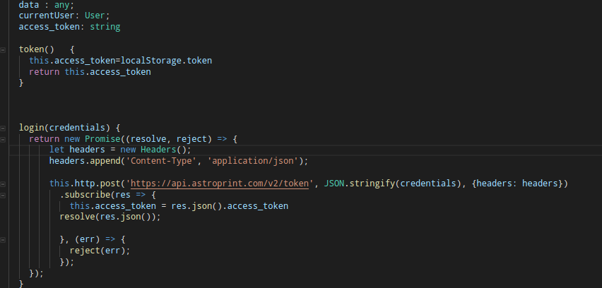
Login AstroPrint

Slide 14
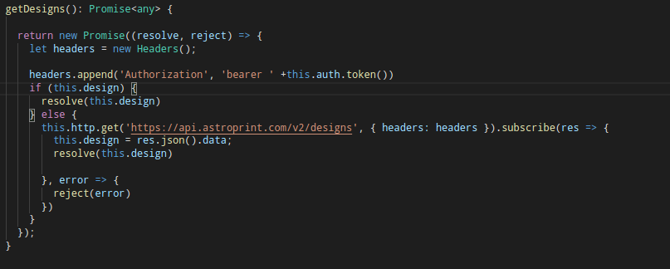

Slide 15
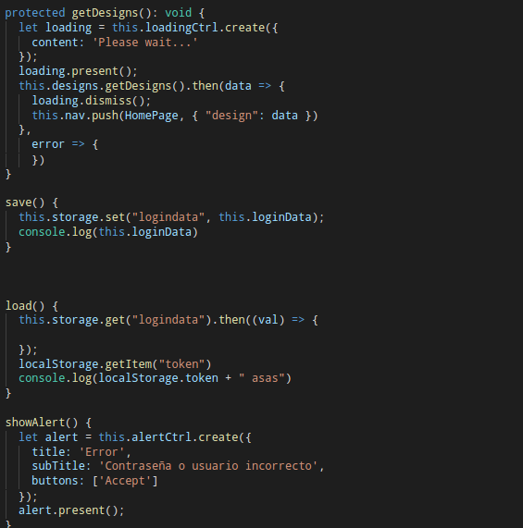

Slide 16
